Slide 1
kristal PF12 kan kyber kristals in lightsabers vervangen
Palpatine, S., Vader, D. & Maul, S. (3277 LY). Crystal presentatus fictivus 12 (PF12) is a potential alternative to kyber crystals in lightsabers. Current issues in a galaxy far, far away, 18, 92-98.
Vincent Blum
15/7/21
Academische Vaardigheden

Slide 2
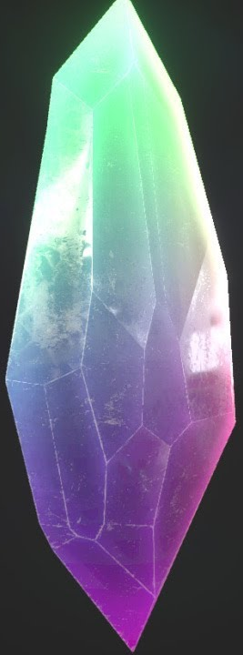
Kyber kristallen vormen de basis van een lightsaber
Kyber kristal
  Vormt essentieel onderdeel van lightsaber
  Vele kleuren bekend (blauw, rood, groen)
Kyber kristallen worden gewonnen op ijsplaneet Ilum (Wookiepedia, 2021)
Het is aangetoond dat de soort kyber kristal invloed heeft op:
  Geleiden force kracht door lightsaber (Yoda, 2765 LY)
  Stabiliteit van de lightsaber (Skywalker, L., 3266 LY)
Bron: youtube.com

Slide 3
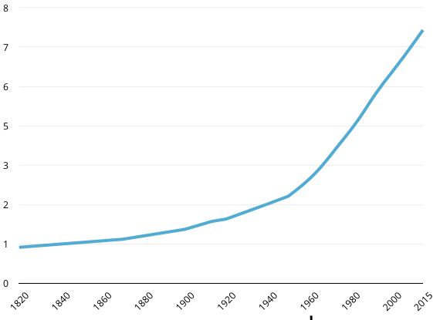
Noodzaak voor nieuwe kyber kristals
Er is een tekort aan kyber kristals voor lightsabers
  Groeiend aantal jedi (CBS, 2020)
  Lightsabers gaan regelmatig stuk (Skywalker, A. 3254 LY)
Huidige standaard zijn kyber kristals
  Zeldzaam en moeilijk te verkrijgen (Erso, J. 3262 LY)
Nieuwe soort kristal ontdekt: presentatus fictivus 12
  Gemakkelijk verkrijgbaar op Tatooine
  Onbekend of PF12 gebruikt kan worden als kyber kristal
aantal jedi
Tijd
Bron: CBS, 2020

Slide 4
In deze studie wordt onderzocht of PF12 gebruikt kan worden in lightsabers.

Slide 5
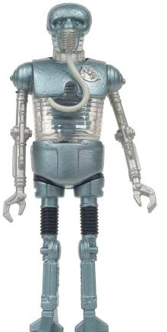
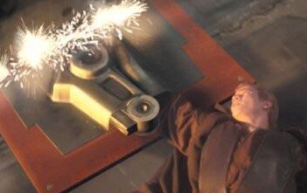
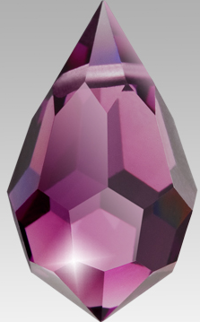
Lightsaber stress test (LST)
Lightsaber stress test (LST):
  Meet schade-gevoeligheid van het lightsaber (hoge score, veel schade)
  Hindernisbaan planeet Geonosis
  Vakkundige analyse op schade door medische eenheid
Kyber kristal
PF12

Slide 6
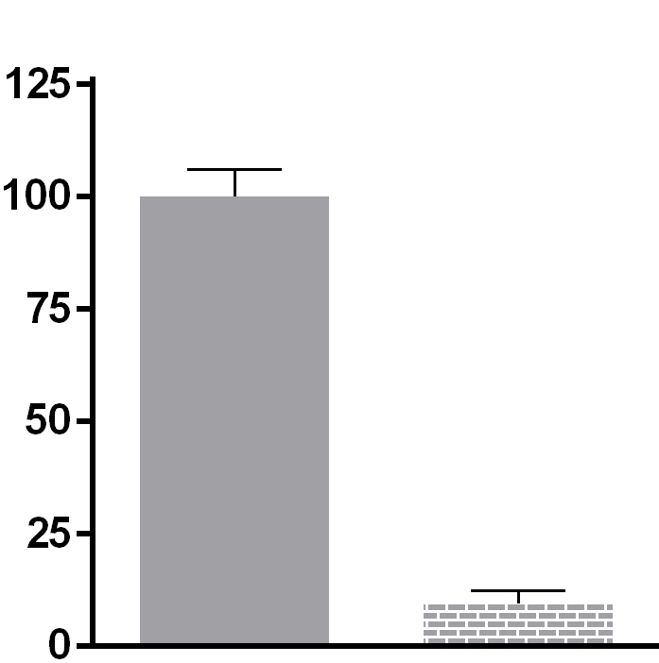
PF12 is beter bestand tegen vernietiging dan kyber kristal
a
LST stress waarde
b
Kyber kristal PF12

Slide 7
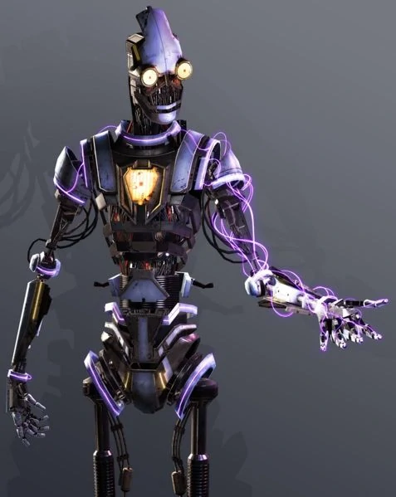
PROXY droid gevechts training
Proxy gevechtsrobot
  Test lightsaber in gevechtsituatie
  18 jedi gebruiken kyber kristal en PF12
    Gerandomiseerde volgorde en 2 dagen interval
  Proxy gevechtsscore (PG-score): gewogen gemiddelde
    Aantal succesvolle blokkades
    Aantal succesvolle aanvallen
    Tijd voordat overwinning behaald is

Slide 8
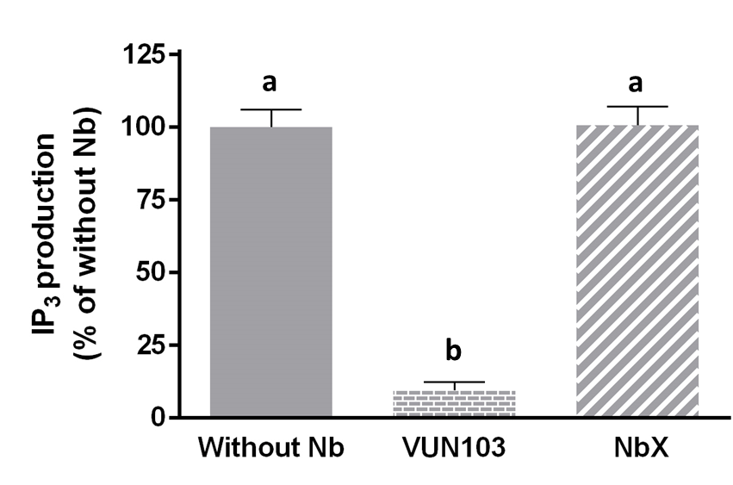
PF12 vergelijkbare PG-score als kyber kristal
PG-score
Kyber kristal PF12

Slide 9
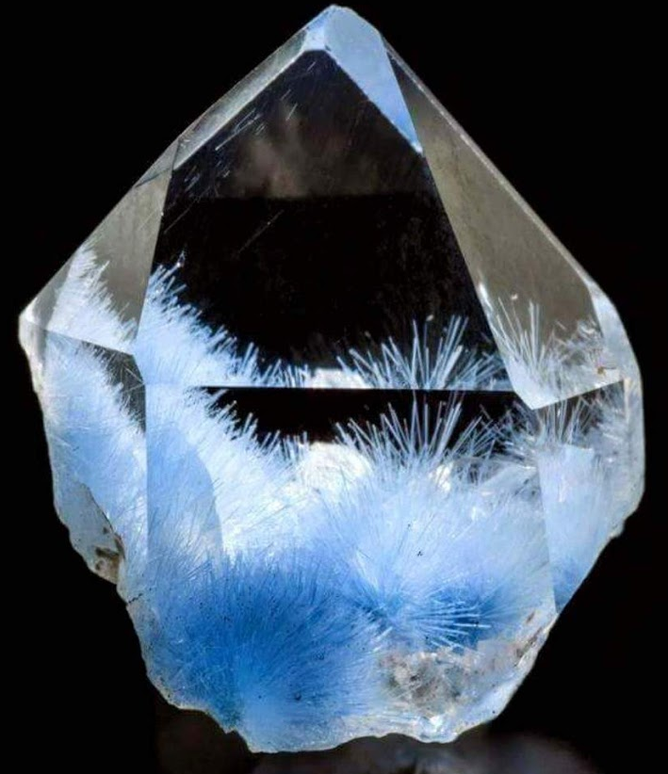
PF12 geschikt alternatief voor kyber kristal
Samenvatting resultaten:
  PF12 heeft een hogere stress bestendigheid
  PF12 scoort vergelijkbaar bij de proxy gevechtsrobot
Hogere stress bestendigheid mogelijk gevolg van hogere kristal dichtheid van PF12
Kyber kristal
PF12

Slide 10
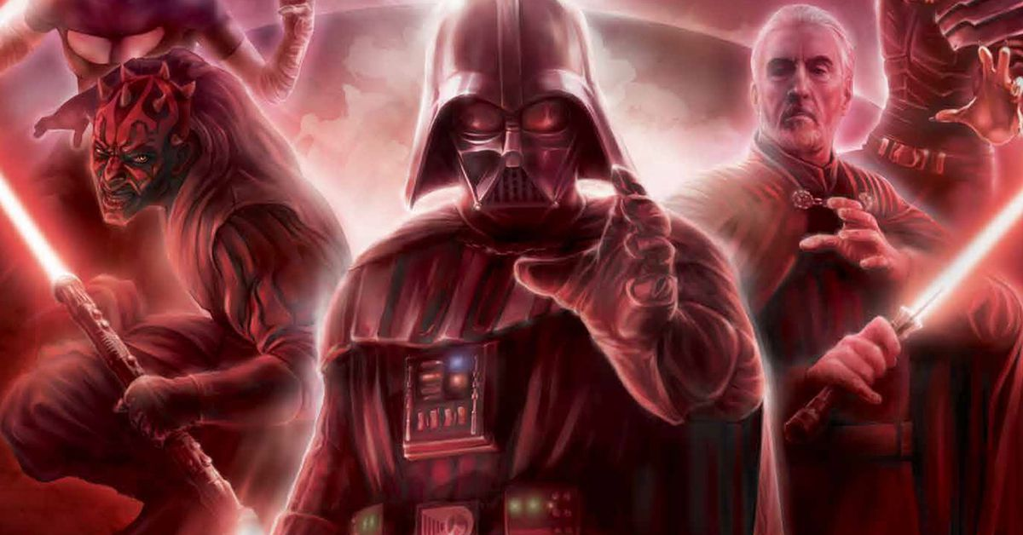
Vóór ingebruikneming, moet PF12 nog verder getest worden
PF12 nog niet getest in een normale gevechtssituatie
  Onbekend of het daar ook voldoende effectief is
PF12 alléén getest door jedi
  Mogelijk heeft het een ander effect bij sith

Slide 11
PF12 heeft potentie om tekort kyber kristallen op te lossen
Uit eerder onderzoek blijkt dat lightsabers vaak stuk gaan (Skywalker, A. 3254 LY)
  PF12 lijkt op basis van deze resultaten robuuster
Het aantal jedi groeit, waardoor een tekort aan kyber kristals ontstaat (CBS, 2020)
  PF12 is gemakkelijk verkrijgbaar en een potentiële oplossing
In vervolgonderzoek kan PF12 getest worden in realistiche gevechtssituaties
  Onafhankelijke groepen: jedi met kyber kristals of PF12

